Slide 1

COARSE-GRAINING AUTO ENCODERS PER LA DINAMICA MOLECOLARE
UNIVERSITÀ DEGLI STUDI DI PADOVA
Dipartimento di Fisica e Astronomia ‘‘Galileo Galilei’’
Corso di Laurea in Fisica
Anno Accademico 2021/2022
Relatore: Dott. Emanuele Locatelli
Correlatore: Dott. Francesco Mambretti
Laureando: Giacomo Di Prima

Slide 2
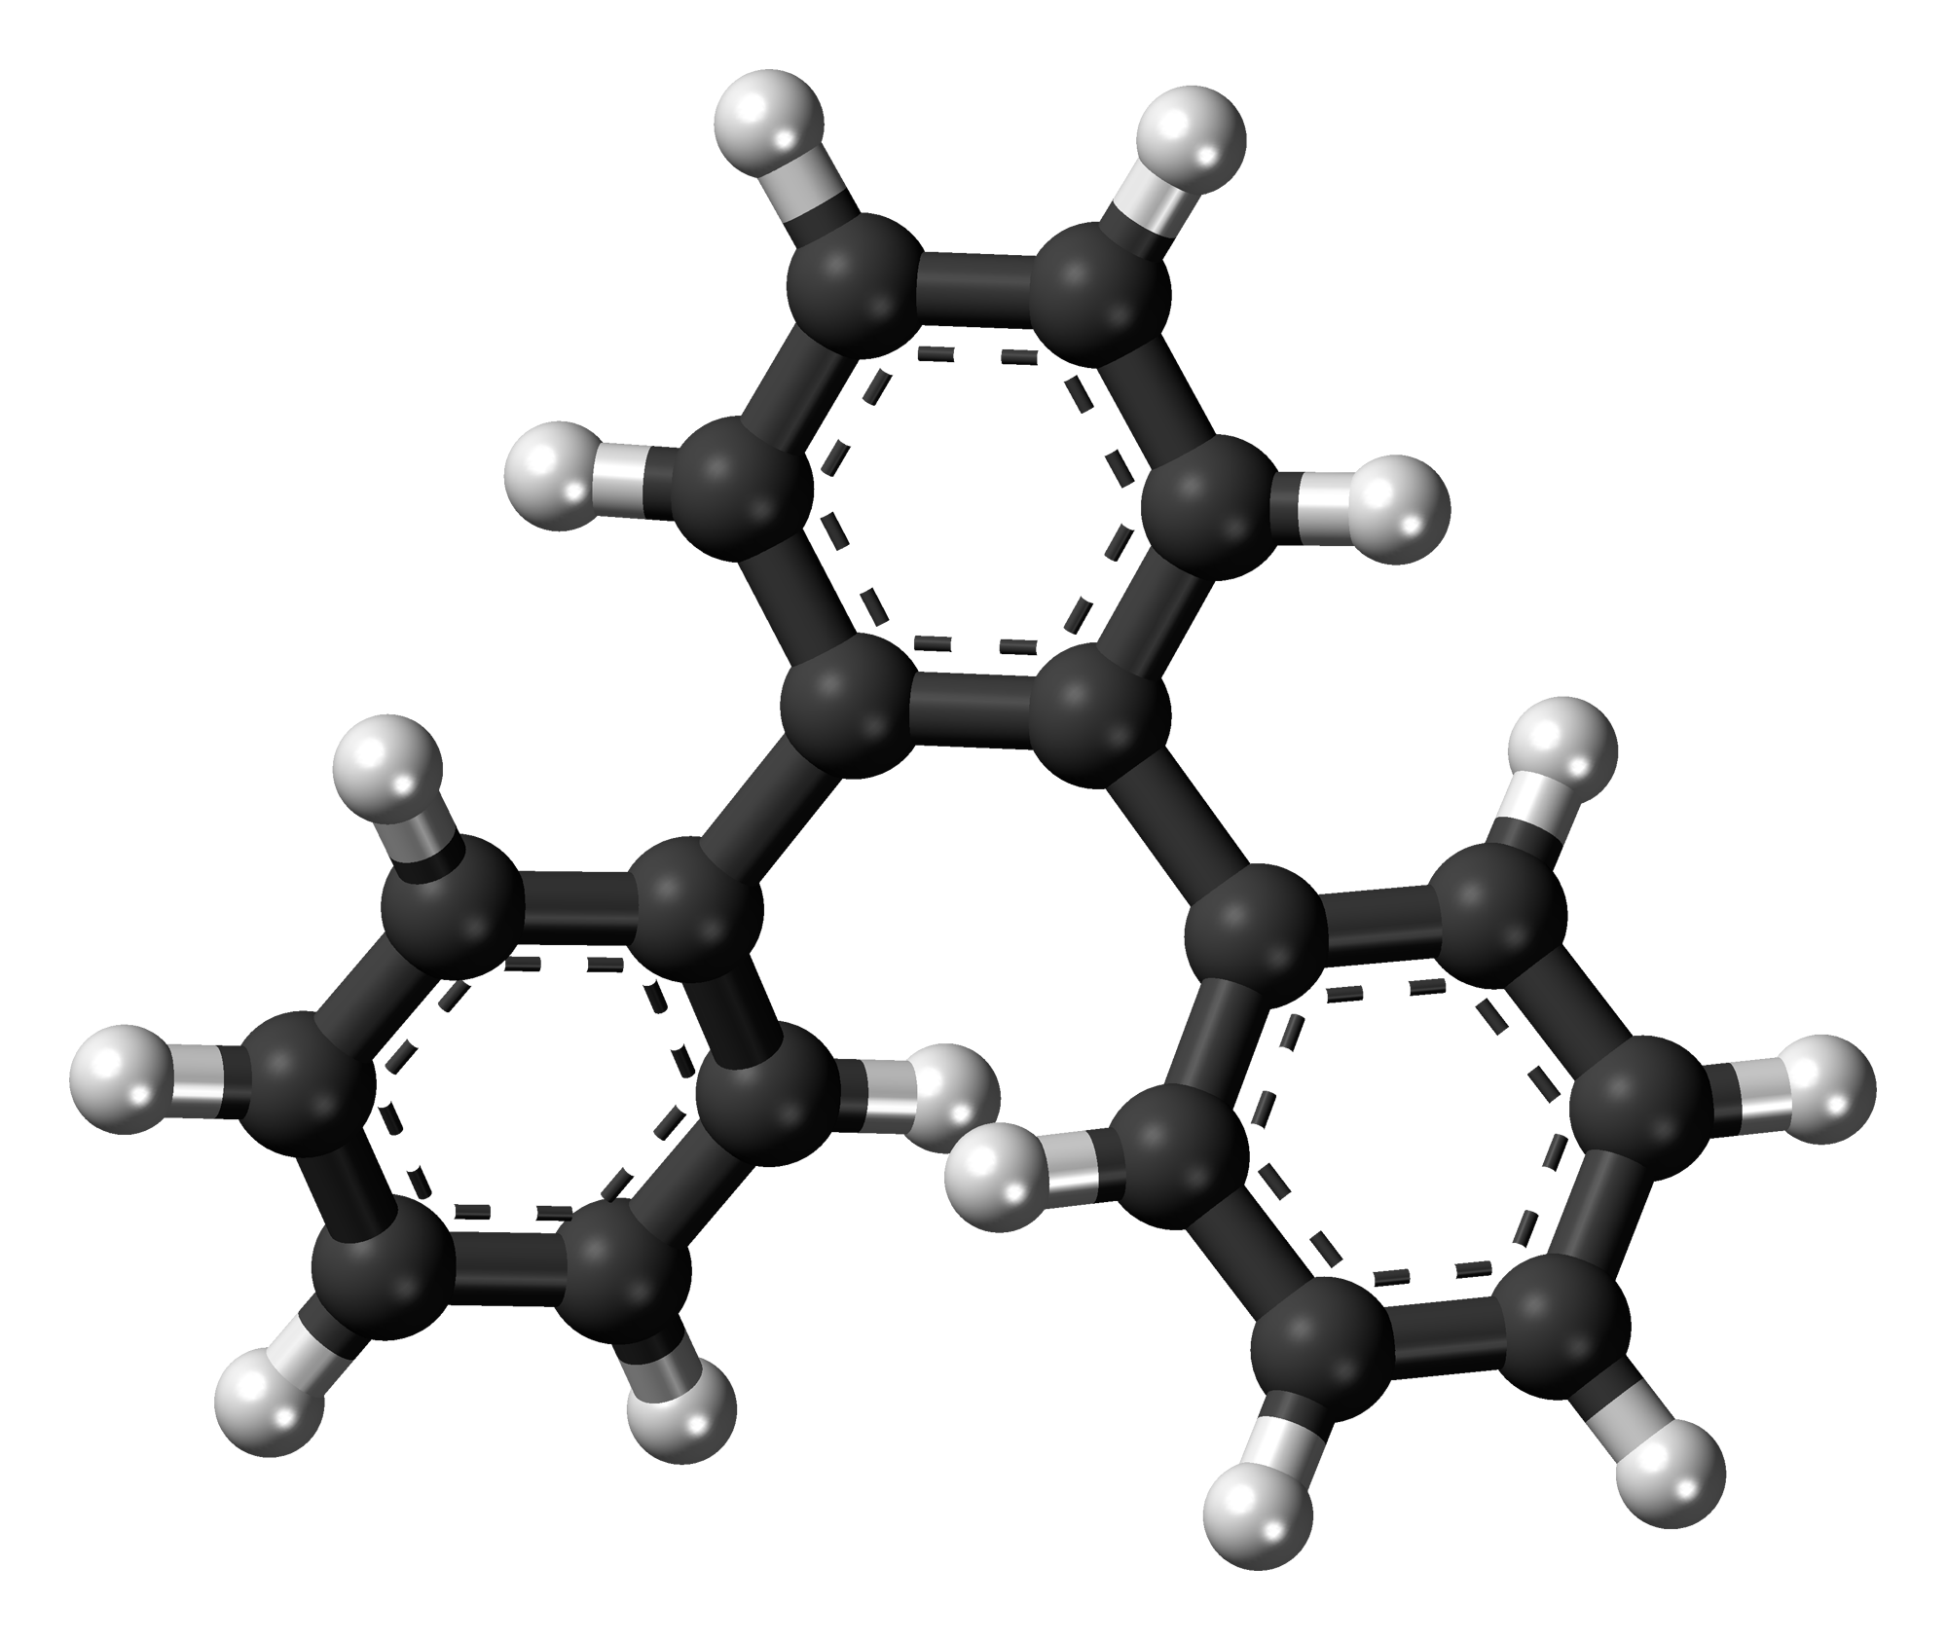




COARSE-GRAINING
Consiste nel rappresentare gruppi di atomi o molecole come siti di interazione (CG), ovvero punti dotati di massa e privi di struttura.
Permette di ridurre il numero di gradi di libertà necessari a descrivere il sistema.

Slide 3
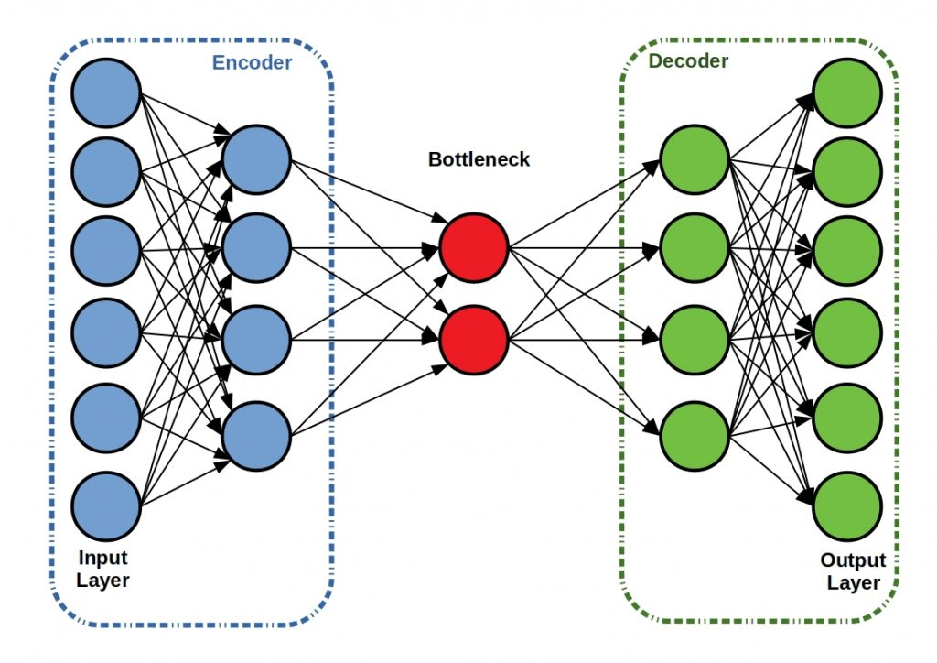
AUTOENCODERS (AEs)
Rete lineare che impara a copiare in output l’input che riceve.
Il processo di apprendimento avviene attraverso la minimizzazione di una funzione che descrive quanto sono dissimili l’input e l’output.
Per via del bottleneck i dati vengono proiettati in un spazio di dimensione inferiore rispetto a quella dell’input.
Questo spazio è chiamato spazio latente.

Slide 4
COARSE-GRAINING AUTO-ENCODERS FOR MOLECULAR DYNAMICS
Obiettivi
Trovare una rappresentazione CG
Codifica coordinate atomistiche in coordinate CG e viceversa.
Trovare un potenziale CG (force matching)
Trova il potenziale CG che genererebbe la forza media che agisce su tutti gli atomi.

Slide 5
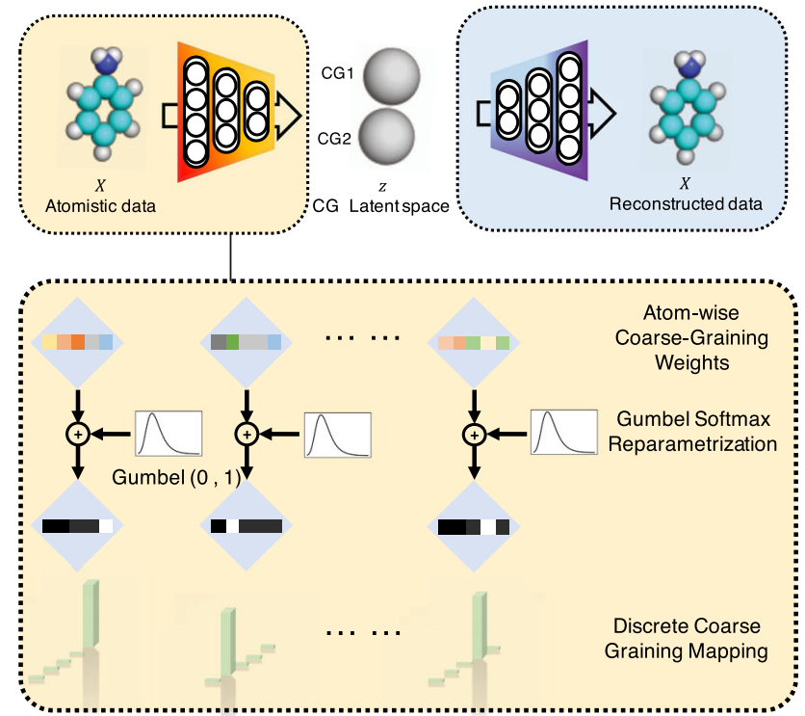
COARSE-GRAINING AUTO-ENCODERS FOR MOLECULAR DYNAMICS
Architettura - Parametri
Autoencoder lineare, i parametri della rete corrispondono alle probabilità che un determinato atomo venga assegnato ad un determinato sito CG.
Ottimizzazione dei parametri e one-hot encoding

Slide 6
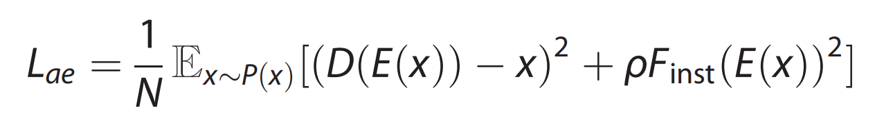
COARSE-GRAINING AUTO-ENCODERS FOR MOLECULAR DYNAMICS
Architettura – Loss function
Ricostruzione: MSE tra i dati originali e quelli ricostruiti
Regolarizzazione: dipende dalle forze atomistiche, regolarizza il profilo dell’energia libera.

Slide 7
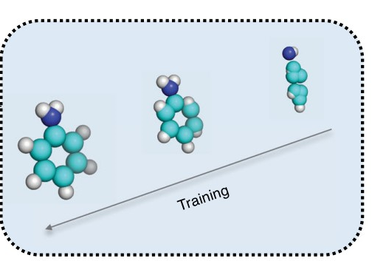
COARSE-GRAINING AUTO-ENCODERS FOR MOLECULAR DYNAMICS
Architettura - Training
Vengono utilizzati migliaia di frames di traiettorie atomistiche di molecole all’equilibrio. Questi contengono le posizioni di ciascun atomo e la forza totale agente su ognuno di essi.

Slide 8
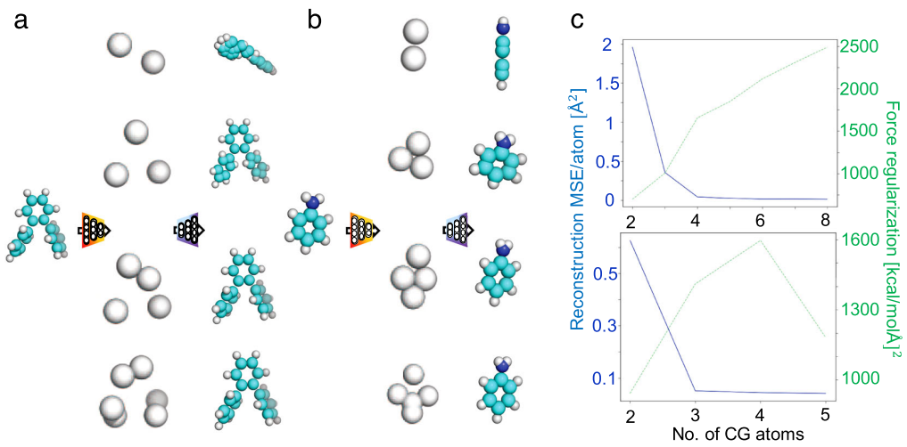
COARSE-GRAINING AUTO-ENCODERS FOR MOLECULAR DYNAMICS
Risultati
a
Enconding e Deconding di OTP
b
Enconding e Deconding di anilina
c
Plot delle loss function in funzione del numero di siti CG

Slide 9
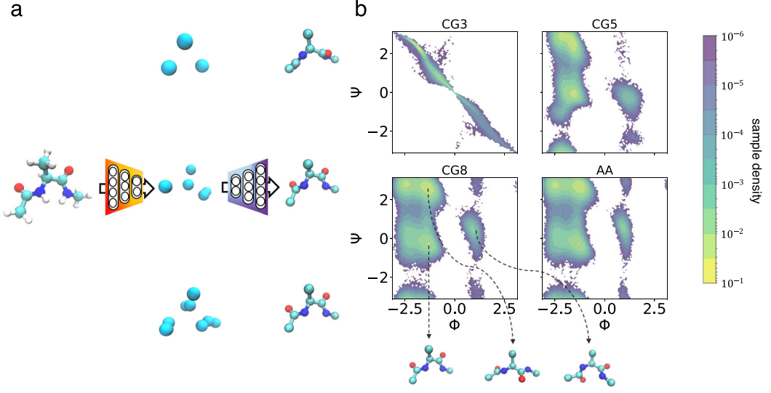
COARSE-GRAINING AUTO-ENCODERS FOR MOLECULAR DYNAMIC
Risultati
a
Enconding e Deconding di alanina dipeptide
b
Mappe di Ramachandran per diverse risoluzioni CG

Slide 10
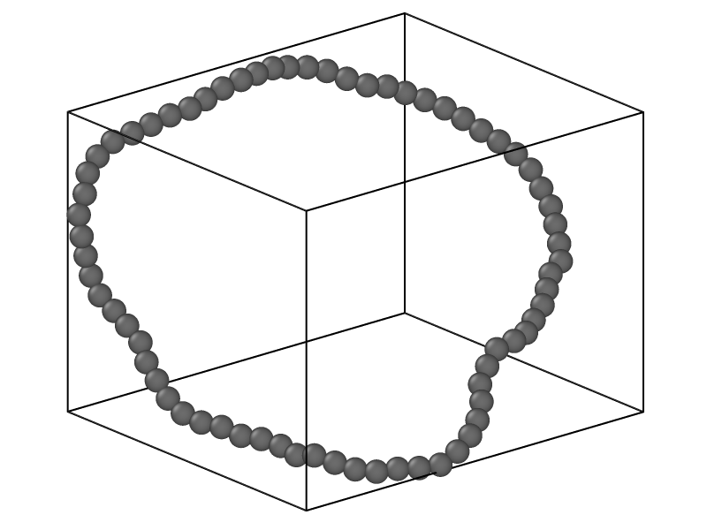
APPLICAZIONE DEL MODELLO AE AI POLIMERI AD ANELLO
Dati
Le configurazioni molecolari sono state ottenute da simulazioni atomistiche a temperatura costante. A tale scopo sono stati impiegati due termostati:
LANGEVIN
Impone ad ogni monomero una forza casuale.
L_{eq} set di configurazioni all’equilibrio
NOSE-HOOVER
Utilizza una variabile ausiliaria che regolarizza le fluttuazioni del sistema.
NH_{eq} set di configurazioni all’equilibrio
NH_{neq} set di configurazioni fuori dall’equilibrio

Slide 11
APPLICAZIONE DEL MODELLO AE AI POLIMERI AD ANELLO
Training
Ottimizzazione dei parametri della rete
Sull’asse x si trovano gli atomi della molecola mentre sull’asse y i siti CG ai quali possono essere assegnati.
Le matrici colorate rappresentano i valori relativi dei parametri dell’encoder della rete.
Di lato viene mostrato il processo di ottimizzazione dei parametri della rete avente in input le configurazioni NH_{eq}
e NH_{neq}.
NH_{eq}
Siti CG
NH_{neq}
Atomi

Slide 12
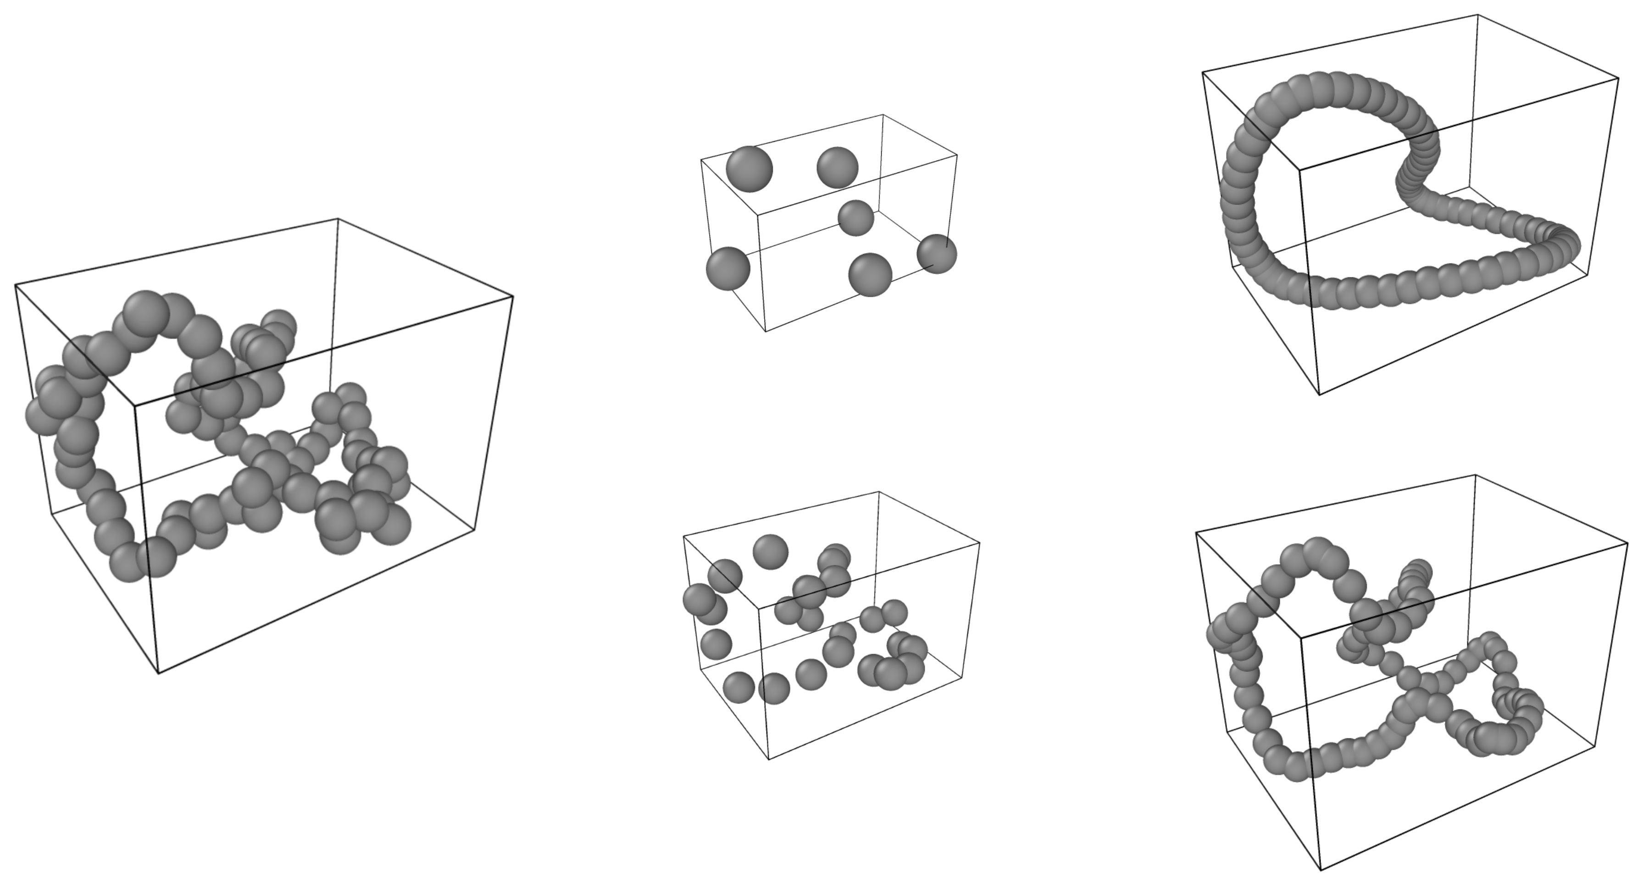
APPLICAZIONE DEL MODELLO AE AI POLIMERI AD ANELLO
Risultati
6 siti CG
Configurazione originale
Configurazioni ricostruite
24 siti CG

Slide 13
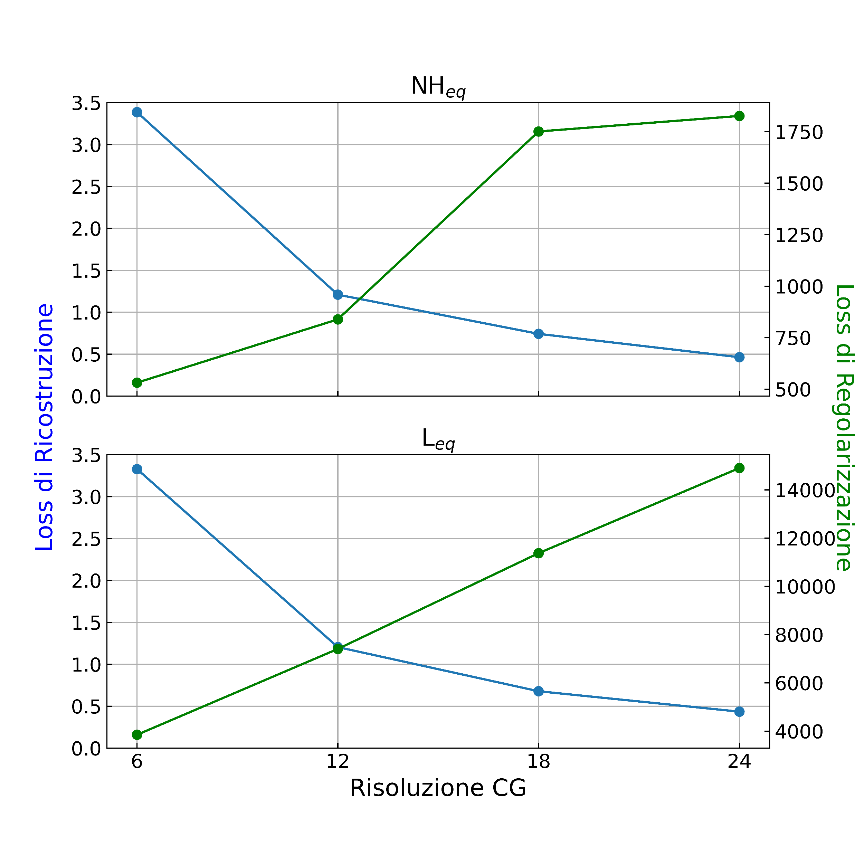
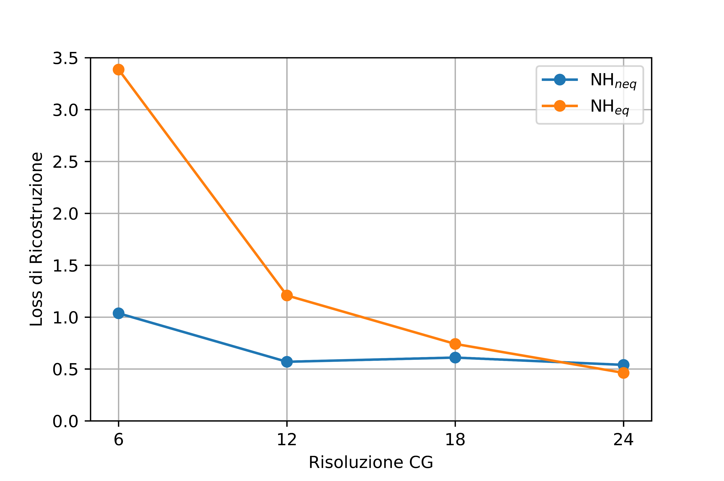
APPLICAZIONE DEL MODELLO AE AI POLIMERI AD ANELLO
Risultati
Confronto ricostruzione all’equilibrio: diversi termostati
Confronto loss di ricostruzione tra i dati all’equilibrio e fuori dall’equilibrio:

Slide 14
APPLICAZIONE DEL MODELLO AE AI POLIMERI AD ANELLO
Discussione
Il framework può essere applicato con successo a diverse configurazioni molecolari all’equilibrio riuscendo ad ottenere una rappresentazione CG della molecola.
Fuori dall’equilibrio, l’AE non è in grado di assegnare gli atomi della molecola a tutti i siti CG che gli vengono messi a disposizione, indipendentemente dal termine di regolarizzazione.

Slide 15
VI RINGRAZIO PER L’ATTENZIONE

